Slide 1

Studio e sviluppo di un sistema di raccomandazione context-aware per sistemi mobili e pervasivi
Candidato: Lorenzo D’Alessandro
Relatore:
Correlatori:
Prof. Elena Pagani
Dr. Franca Delmastro
Dr. Mattia Campana

Slide 2
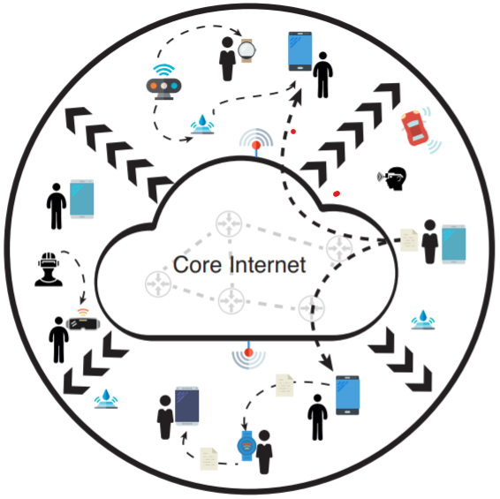
Ambiente di riferimento
I dispositivi mobili stanno contribuendo all’evoluzione dello edge computing
Scoprire nuovi contenuti tramite comunicazione device-to-device
Filtrare contenuti in base agli interessi e il contesto utente
La dinamicità dell’ambiente richiede una soluzione che possa essere eseguita su dispositivo mobile
Fonte immagine: Mattia G. Campana. Context-aware recommender systems for opportunistic environments

Slide 3

Sistemi di raccomandazione
I recommender system (RS) generano raccomandazioni personalizzate per gli utenti
RS centralizzati: conoscenza globale di tutti gli utenti e oggetti
RS per l’ambiente di riferimento: le informazioni sono limitate a quelle raccolte dall’utente locale
Necessità di considerare un contesto descrittivo
Fonte immagine: https://morioh.com/p/023edf0a8587

Slide 4
Scopo tesi
Analisi dello stato dell’arte
Definizione di un algoritmo di raccomandazione context-aware
Ricerca di dataset per la valutazione

Slide 5
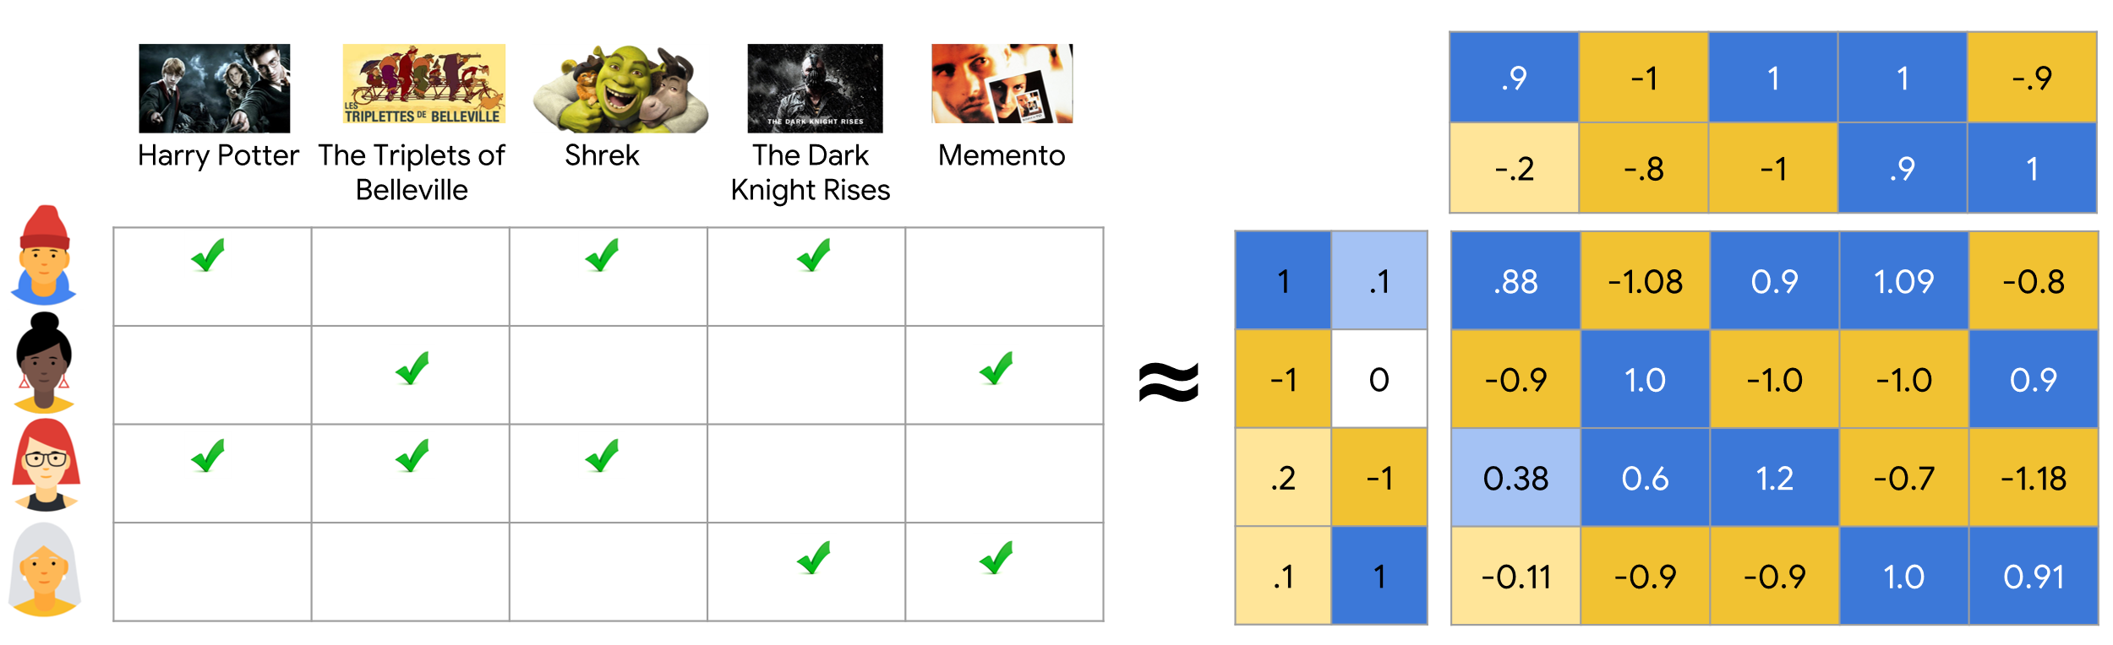
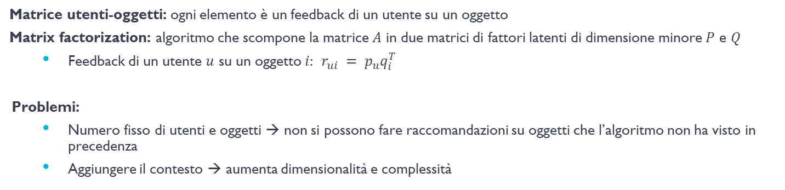
Matrix factorization
Matrice utenti-oggetti: ogni elemento è un feedback di un utente su un oggetto
Matrix factorization: algoritmo che scompone la matrice $A$ in due matrici di fattori latenti di dimensione minore $P$ e $Q$
Feedback di un utente $u$ su un oggetto $i$: $r_{ui} = p_{u}q_{i}^{T}$
Problemi:
Numero fisso di utenti e oggetti → non si possono fare raccomandazioni su oggetti che l’algoritmo non ha visto in precedenza
Aggiungere il contesto → aumenta dimensionalità e complessità
Fonte immagine: https://developers.google.com/machine-learning/recommendation/collaborative/matrix

Slide 6
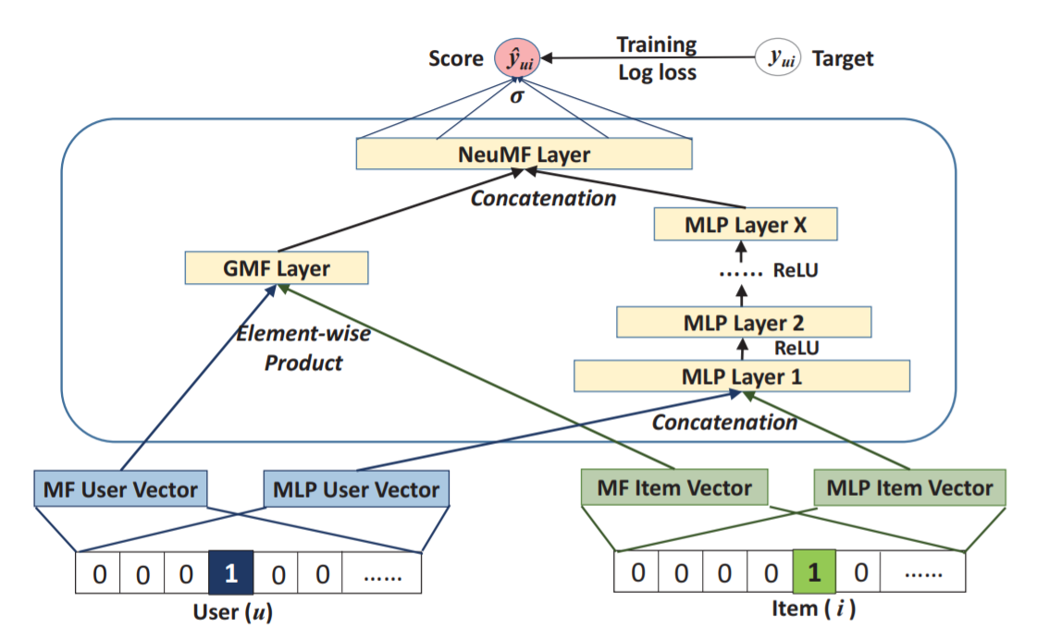
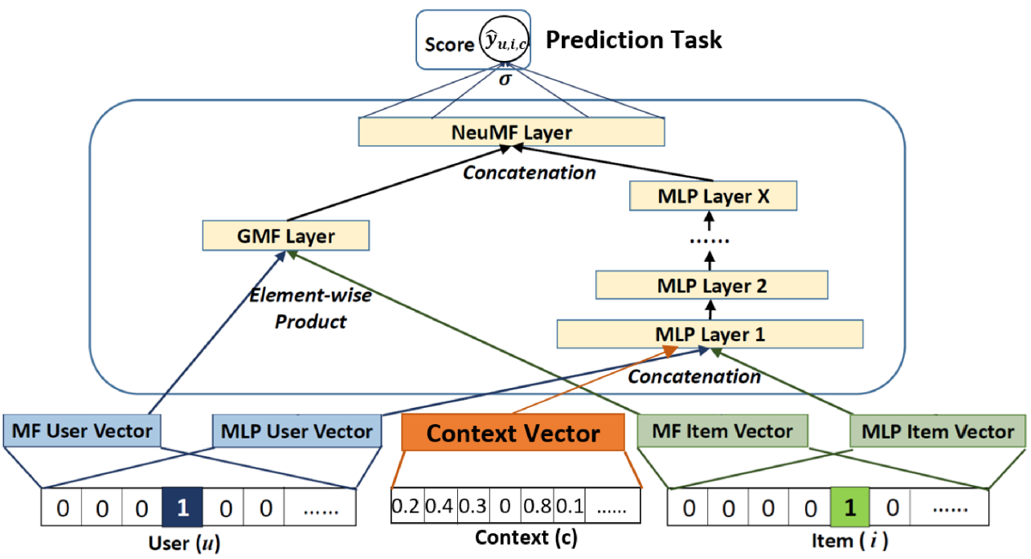
NeuMF
Combina una rete neurale con l’approccio matrix factorization
Input:
ID utente, ID oggetto
Vettore per il contesto
ECAM NeuMF incorpora il contesto dell’utente nel modello NeuMF
Il numero di utenti e oggetti è fisso
Moshe Unger, Alexander Tuzhilin, and Amit Livne. Context-aware recommendations based on deep learning frameworks
Xiangnan He, Lizi Liao, Hanwang Zhang, Liqiang Nie, Xia Hu, and Tat-Seng Chua. Neural collaborative filtering.

Slide 7
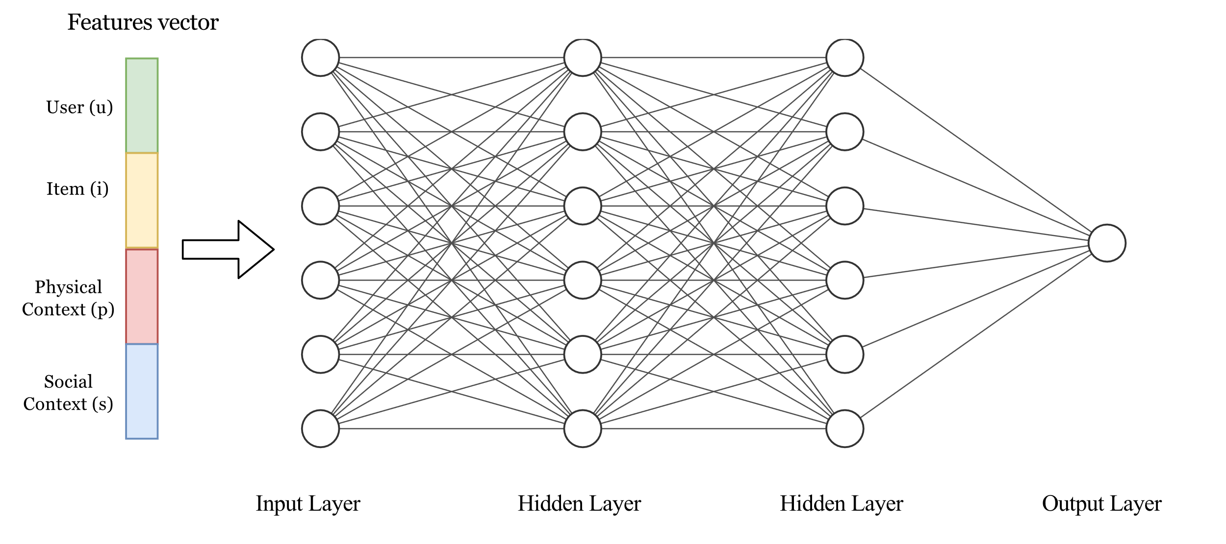
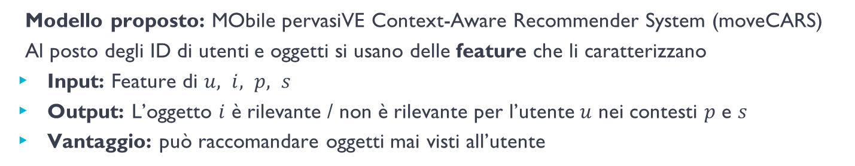
moveCARS
Modello proposto: MObile pervasiVE Context-Aware Recommender System (moveCARS)
Al posto degli ID di utenti e oggetti si usano delle feature che li caratterizzano
Input: Feature di $u, i, p, s$
Output: L’oggetto $i$ è rilevante / non è rilevante per l’utente $u$ nei contesti $p$ e $s$
Vantaggio: può raccomandare oggetti mai visti all’utente

Slide 8
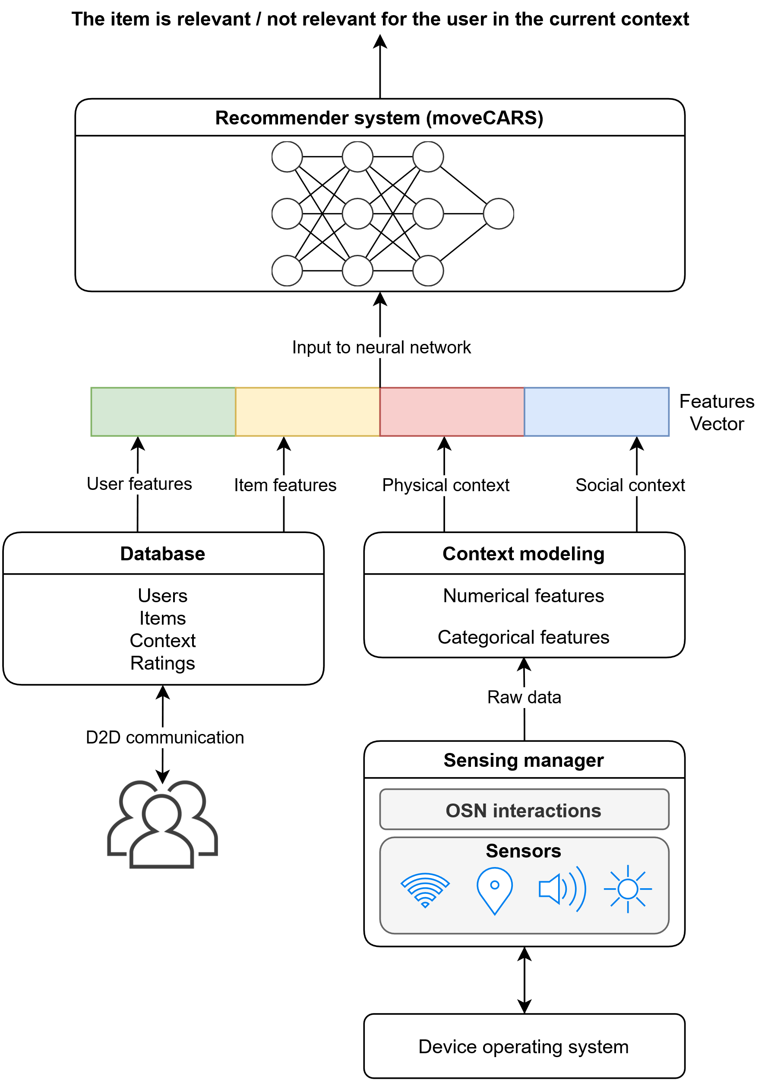
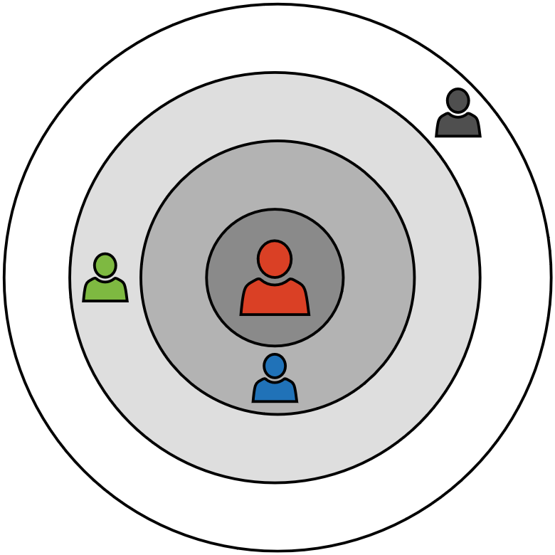
Architettura generale
Il contesto fisico è rilevato utilizzando i sensori dello smartphone
Il contesto sociale è rilevato dalle interazioni sugli online social network e dalla prossimità fisica
Ego network

Slide 9
Dataset
 | Frappe | MyDigitalFootprint (MDF)
#rating | 78335 (62% positivi) | 73176 (66% positivi)
#utenti | 857 | 31
#oggetti | 3180 | 338
#feature di contesto | 24 | 71
Feature di contesto | Momento giornata Giorno della settimana Se è il fine settimana Meteo | Attività utente Modalità audio Volume Musica Batteria Schermo Meteo WiFi Data e ora Tipologia di persone in prossimità dell’utente

Slide 10
Valutazione
Obiettivi:
Ottenere prestazioni comparabili agli algoritmi stato dell’arte
Mantenere tempi di esecuzione bassi
Metrica: Area Under the ROC Curve (AUC)
Modelli di confronto:
ALS → matrix factorization per feedback impliciti
NeuMF
ECAM NeuMF

Slide 11
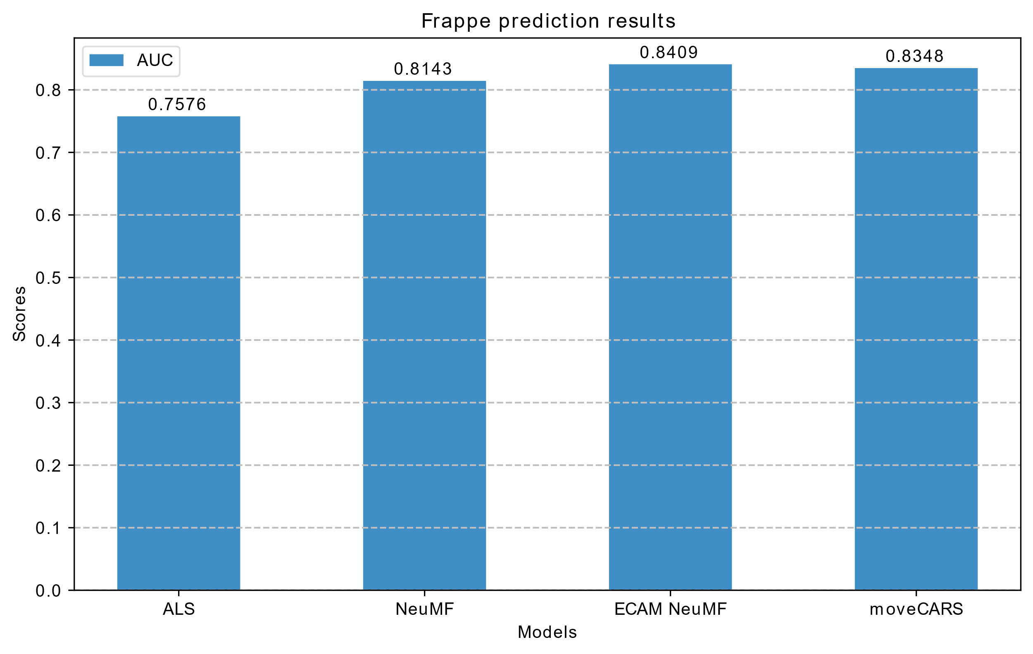
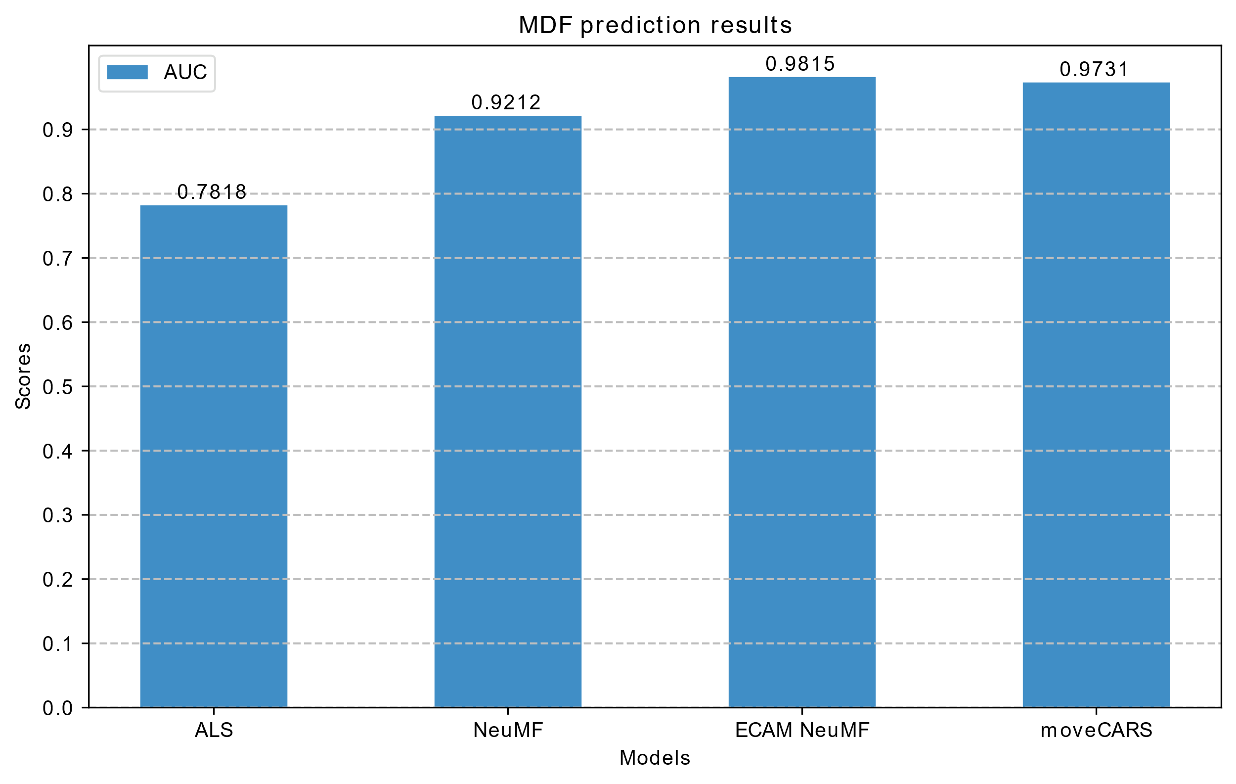
Risultati
I modelli context-aware (moveCARS, ECAM NeuMF) hanno l’AUC più alta
moveCARS ha ottenuto risultati simili al modello context-aware stato dell’arte NeuMF
La differenza tra i modelli non context-aware e context-aware è maggiore su MDF

Slide 12
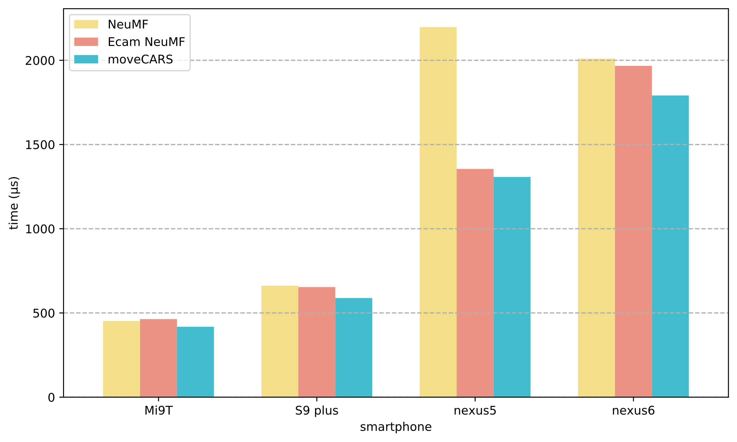
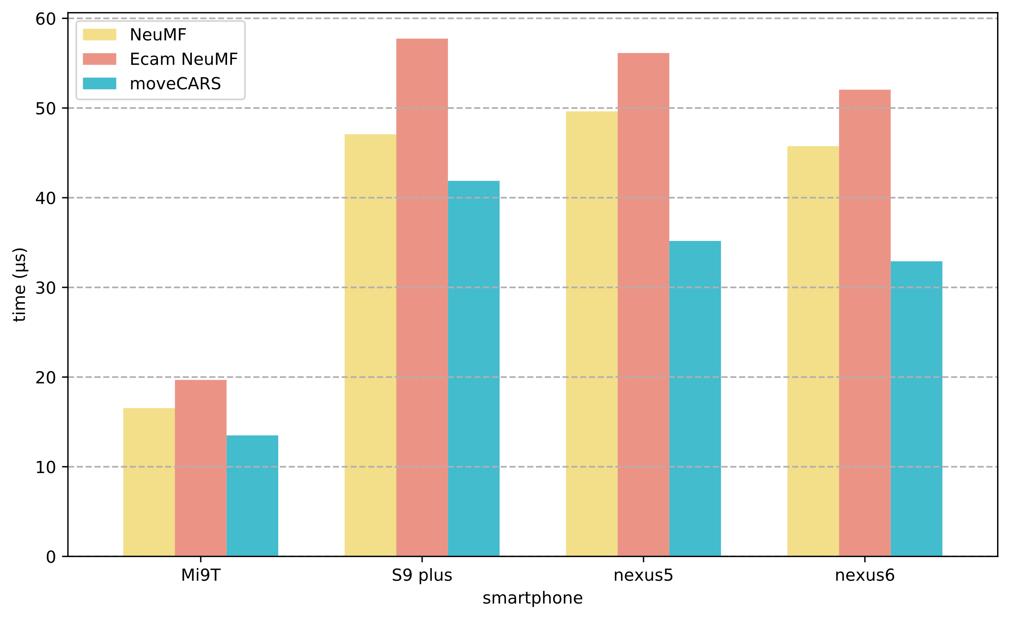
Tempi di esecuzione su smartphone
Sono stati misurati i tempi di inizializzazione e inferenza su quattro dispositivi mobili
moveCARS è l’algoritmo più veloce su tutti i dispositivi

Slide 13
Conclusioni
moveCARS ha ottenuto risultati simili alle soluzioni stato dell’arte:
Con tempi di esecuzione minori
Con una struttura della rete meno restrittiva
Il contesto ha un ruolo importante nelle raccomandazioni
Se il contesto è molto descrittivo della situazione dell’utente le raccomandazioni sono ancora più precise

Slide 14
Sviluppi futuri
Training dell’algoritmo su dispositivo mobile
Valutare il modello moveCARS su nuovi dataset
Sviluppare un’applicazione per dispositivi mobili per valutare le prestazioni di moveCARS in ambiente reale

Slide 15
Grazie

Slide 16
Ego network
Una ego network è una rete sociale formata da:
Un ego
Un insieme di alter
I legami sociali non hanno tutti la stessa rilevanza
Gli alter sono distribuiti in layer

